Slide 1
§ 6.2 光的粒子性
6.2.1 光电效应
6.2.2 康普顿效应
6.2.3 光的波粒二象性

Slide 2
6.2.1 光电效应
光电效应：光照到金属表面使金属表面电子逸出，从而产生电流。
光电管
石英窗
GD
经典：连续吸收电磁能，积累能量，摆脱束缚，只要照射时间足够长，即可产生光电流
K
A
阴极
阳极
实验：无需积累，瞬间产生,对光频有要求
G
V

Slide 3

爱因斯坦光子假设和光电效应方程
1、爱因斯坦假定：
光是以光速c运动的粒子流，这些粒子称为光量子，简称光子。每一份光子的能量
2、光子理论对光电效应的解释：
光照射金属表面，光子能量被瞬间吸收。频率足够高，电子克服逸出功A逃离金属表面。

Slide 4
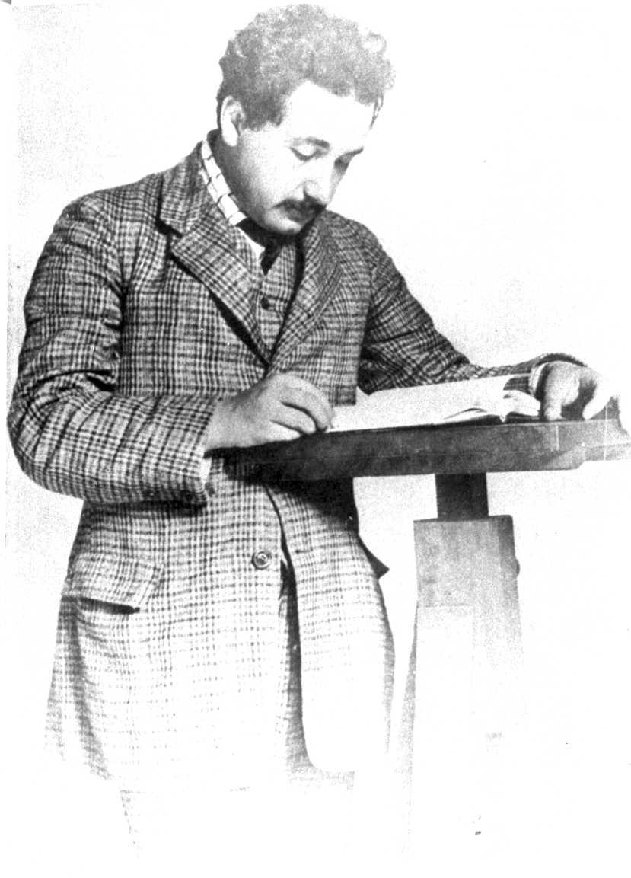
爱因斯坦光电效应方程：
A：逸出功
红限频率:
普朗克常数：h
当 ν＜A/h时,
不发生光电效应
1916年密立根（1923年诺贝尔）实验证实了爱因斯坦理论。
爱因斯坦由于对光电效应的理论解释和对理论物理学的贡献获得1921年诺贝尔物理学奖

Slide 5



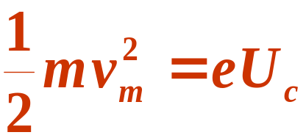
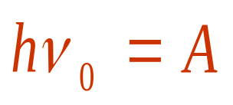
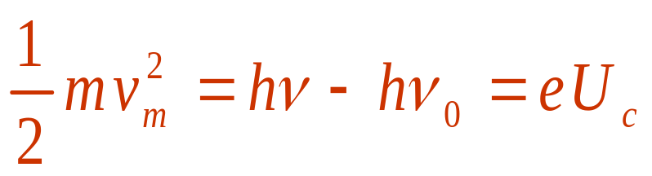
3、光电效应的实验规律
I₂
(1)、入射频率不变，则饱和光电流与光强（I=Nhν）成正比
I₁
饱和光电流i_{m}仅由产生的光电子数决定（一个光电子吸收一个光子）
I₂>I₁
-U_{c}
0
U
(2)、截止电压U_{c}等于最大初动能
反向截止电压用来抵销电子初动能
最大初动能取决于入射光频和逸出功
(3)、红限频率等效于逸出功
光子能量必须大于逸出功才能使光电子逸出
(4)、截止电压与红限频率及入射光频率的关系

Slide 6
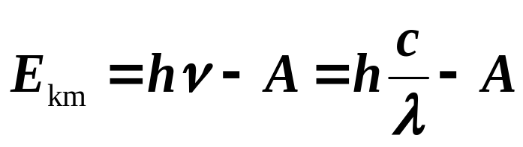
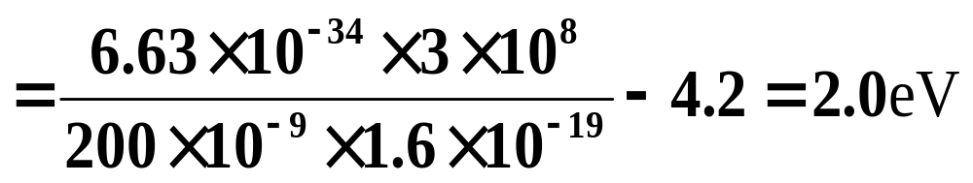
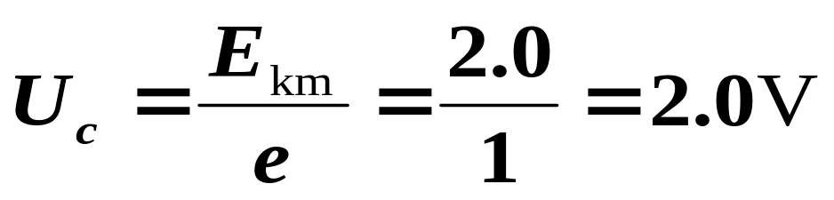
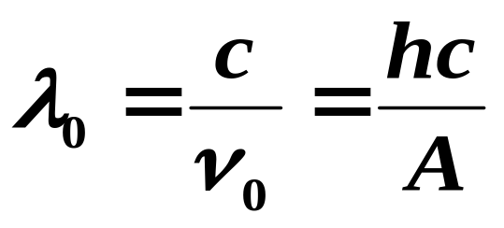
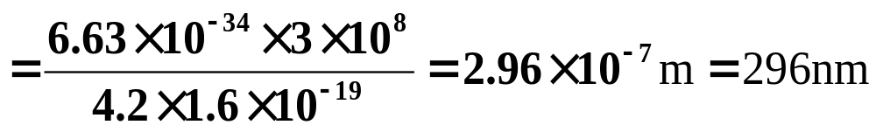
例12-1 用波长为200nm的单色光照射在金属铝的表面上，已知铝的逸出功为4.2eV,求: （1）光电子的最大动能;（2）截止电压；（3）铝的截止波长。
解 （1）根据爱因斯坦光电效应方程，光电子的最大动能为
（2）截止电压为
（3）截止波长为

Slide 7
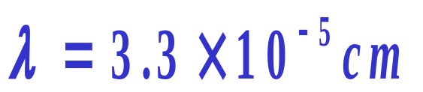
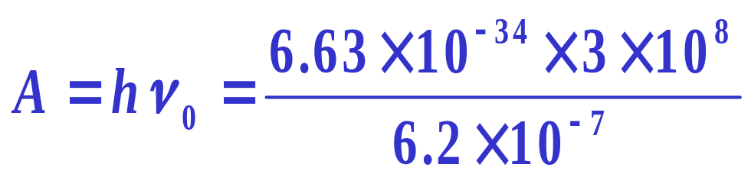
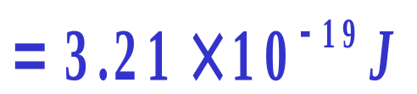
例2： 钾的红限波长 ，
求钾的逸出功, 在波长
的紫外光照射下,钾的截止电势差为多少?
解 1)
2)

Slide 8
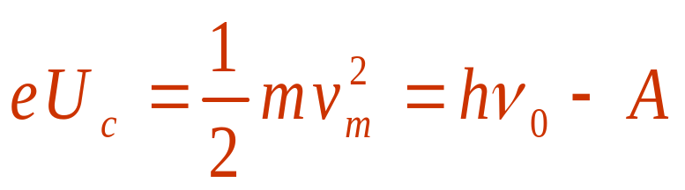
例3. 在光电效应实验中，测得某金属的截止电压U_{c}和入射光频率的对应数据如下：
0.541
0.637
0.714
0.800
0.878
5.664
5.888
6.098
6.303
6.501
试用作图法求：
(1)该金属光电效应的红限频率；
(2)普朗克常量。
1.0
U_{c}[V]
解：作U-ν曲线:最大初动能随入射光子能量线性增长（有截距）
0.5
0.0
4.0
5.0
6.0
ν×10¹⁴Hz
图 U_{c}和ν 的关系曲线

Slide 9
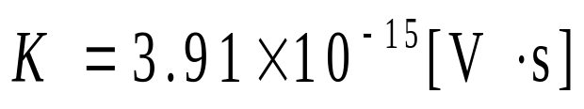
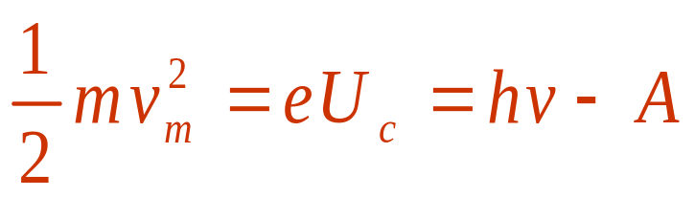
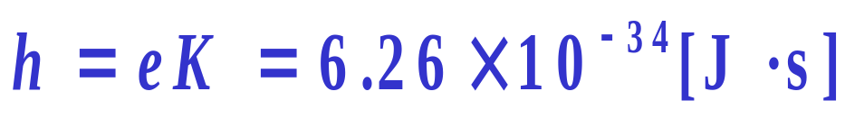
(1) 曲线与横轴的交点就是该金属的红限频率， 由图上读出的红限频率
1.0
U_{c}[V]
(2) 由图求得直线的斜率为
0.5
0.0
4.0
5.0
6.0
已知
ν×10¹⁴Hz
图 U_{c}和ν 的关系曲线
有
精确值为

Slide 10
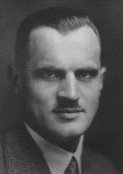
M_{电子}=51万eV
17487 eV
准直系统
6.2.2 康普顿效应(1923年)
入射光λ₀
石墨散射体
一、实验装置
θ
二、实验结果
散射光λ
探测器
实验发现: 散射的硬X射线中有与入射线波长 λ₀ 相同成份,
也有波长大于λ >λ₀ 的散射线
实验结果:
波长改变量(Δλ =λ –λ₀)与散射角θ 有关, 与λ₀ 和散射物质无关。
康普顿(Compton A. H., 1892-1962)
按经典理论 :散射波频率=入射波频率 出现了困难

Slide 11
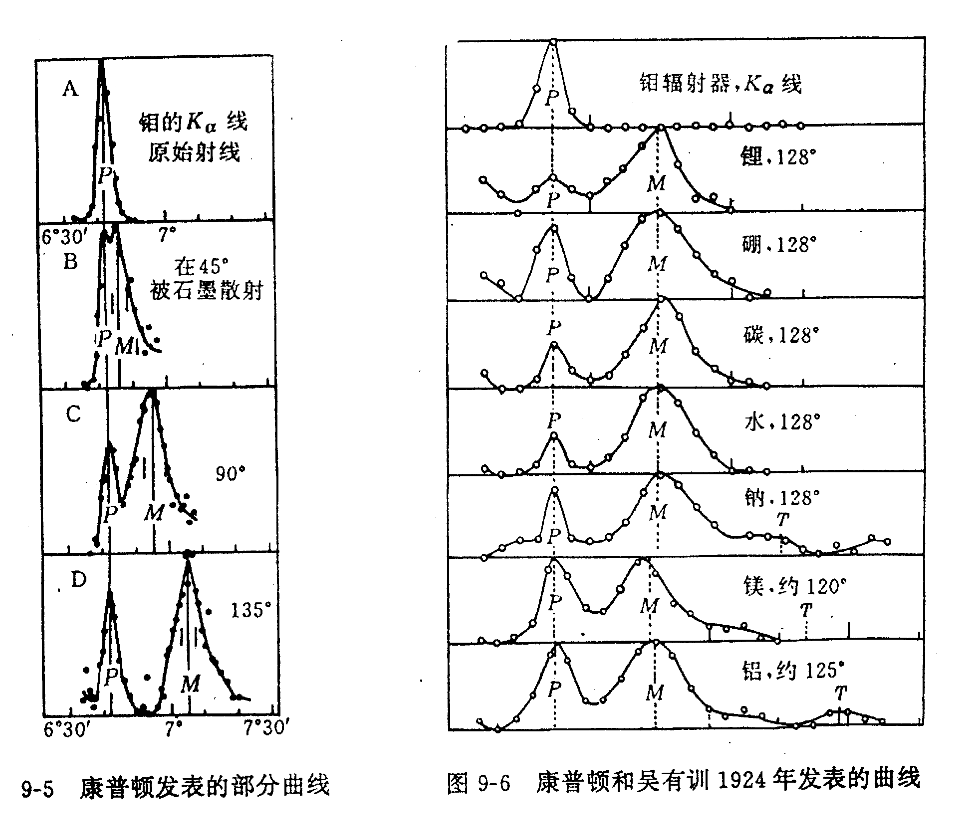
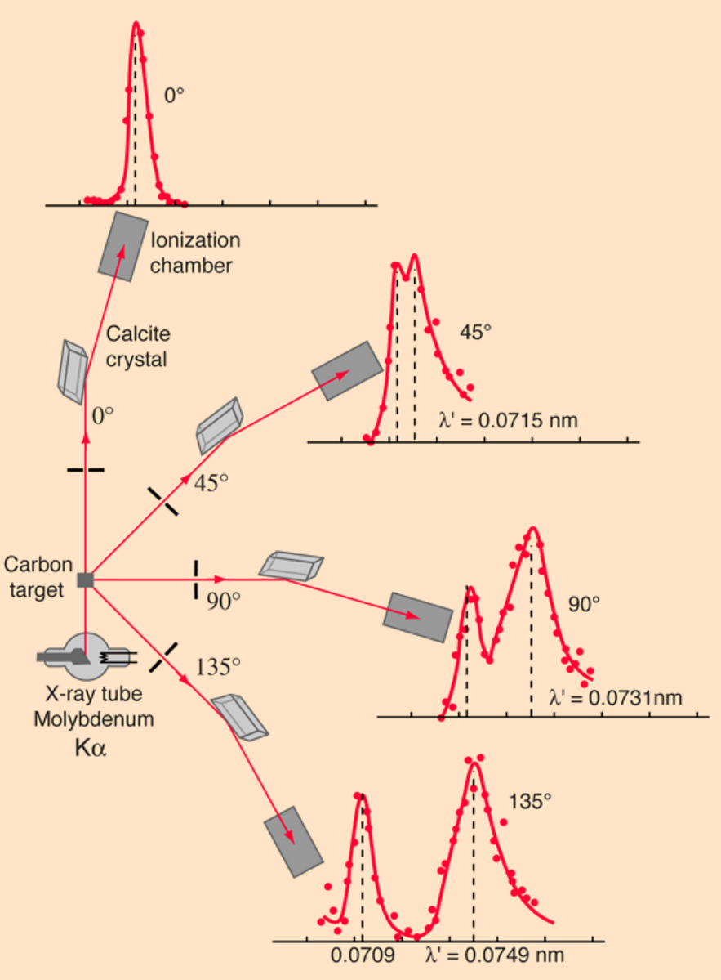
被内壳层电子散射，光子波长改变很小
0.0709 nm
入射光子（0.0709 nm）

Slide 12
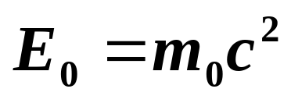
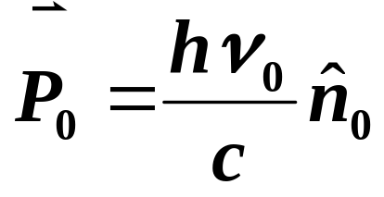
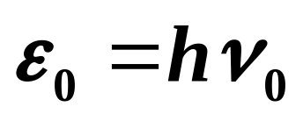
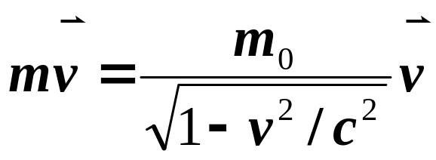
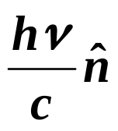
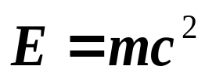
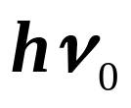


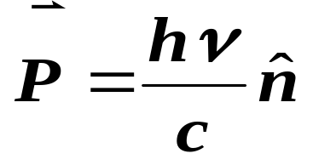

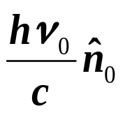


三、光子理论解释康普顿效应
光子与自由电子或与原子束缚很弱的电子相碰撞
(轻元素外壳层电子)
碰前: 电子:
动量=0
光子:
碰后:
电子:
e
光子:

Slide 13
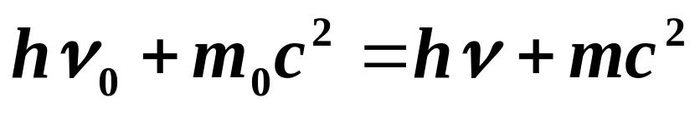
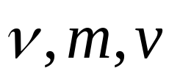
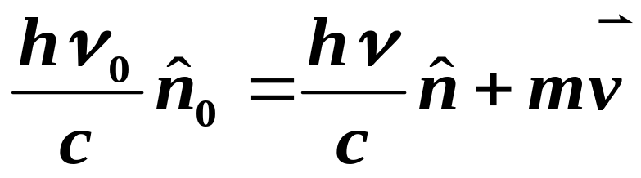
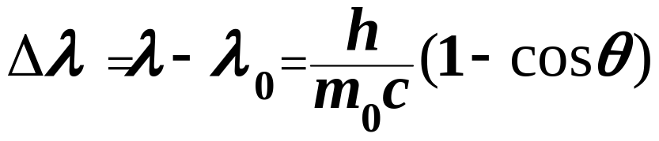
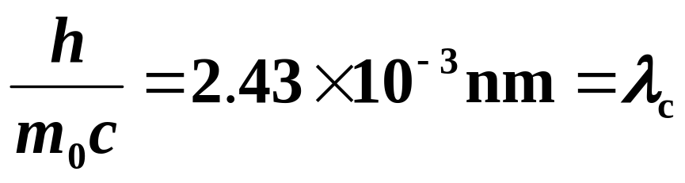
根据能量守恒与动量守恒定律:
+ 质速方程
四个方程，四个未知数
入射光与散射光的夹角
解得:
Compton wavelength
入射光子能量与电子静止能量相等时所对应的波长
光子17487 eV~ 0.0709 nm

Slide 14
四、康普顿散射实验的意义
1）首次实验证实爱因斯坦提出的光子理论,“说明光
子具有质量、能量、动量的假设 。
2）支持了“光量子”概念，证实了普朗克假设
ε = hν。
3）证实了在微观的单个碰撞事件中，动量和能
量守恒定律仍然是成立的。

Slide 15
比较光电效应和康普顿效应
光电效应—光子能量（可见~紫外光）与电子的束缚能同一 数量级; 光子与电子作完全非弹性碰撞。
康普顿效应—光子能量（X射线）远大于电子的束缚能; 光子与电子作几乎完全弹性碰撞。
思考: 在两种效应中, 光子与电子相碰撞时, 能量和动
量在碰撞前后的关系如何?

Slide 16
6.2.3 光的波粒二象性
1.近代认为光具有波粒二象性
光的干涉衍射: 波动性（宏观）
光电效应康普顿效应: 粒子性（微观）
波动:
光的衍射，条纹明暗不同，表示光强不同， I ∝ E²
粒子:
光子的堆积，光强正比于光子数， I ∝ n, n ∝ E²
波动性和粒子性是对光的两种描述
Notes:
E是电场强度

Slide 17


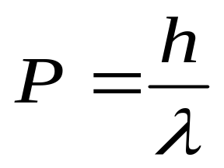
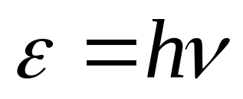


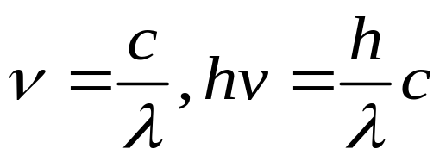
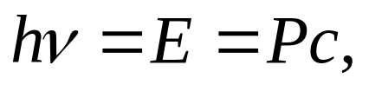
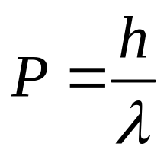
2.基本关系式
粒子性
波动性
光，波长和频率的关系:
光子的能量 = 动量
线性色散
动量量子化形式
光速，波长频率关系，静质量为零，能量=动量乘以光速
线性色散关系，动量量子化形式

Slide 18

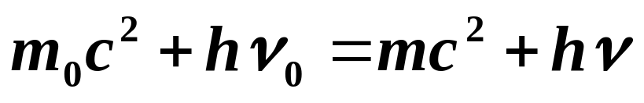


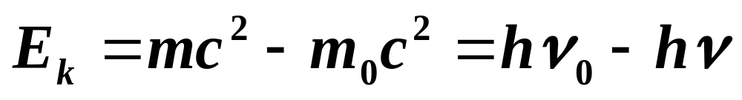

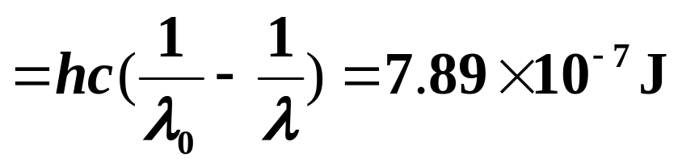




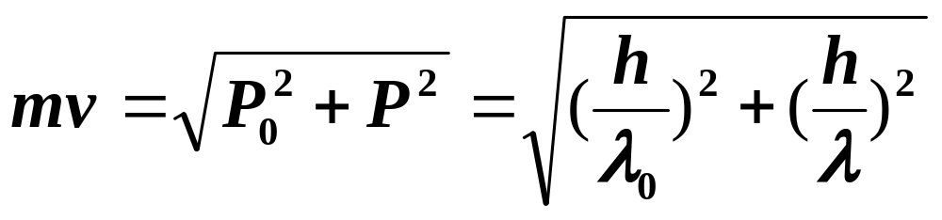
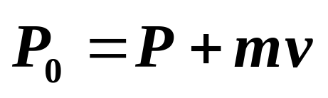
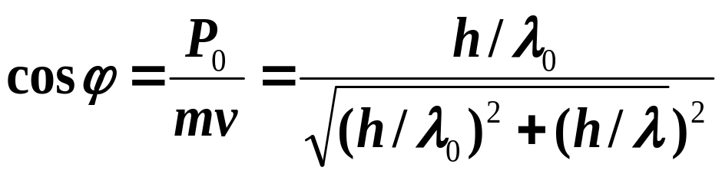
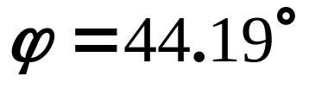
例: X射线与静止电子作用时, 入射的X射线(λ₀ = 0.7Å)与散射线(λ = 0.72Å)互相垂直。 求: 1)反冲电子动能;
2)反冲电子运动方向与入射线方向的夹角。
解:1) 根据能量守恒定律:
e
2) 根据动量守恒定律:

Slide 19
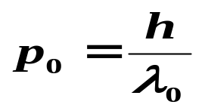
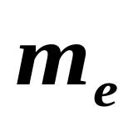
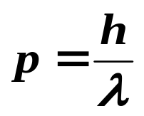
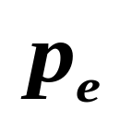
例1: 一束射线光子的波长为6×10⁻³ nm, 与一个电子发生正碰, 其散射角为180⁰（如图12 - 10）所示。试求：
（1）射线光子波长的变化？
（2）被碰电子的反冲动能是多少？
图12 – 10光子与静止电子的碰撞

Slide 20
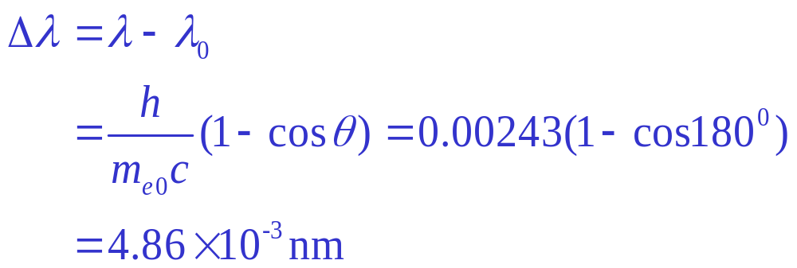
解（1）将散射角 代入康普顿散射公式（12 - 12）可求出波长的改变量：
（2）入射光子的能量为

Slide 21
散射光子的能量为
至于被碰电子，根据能量守恒，它所获得的动能等于入射光子与散射光子的能量之差

Slide 22

*例2：波长λ₀= 0.1 Å的 x 射线与静止的自由电子碰撞。在与入射方向成90°角的方向观察时，散射波长多大？反冲电子的动能与动量多大？
解：
求散射波长
= λ_{c}
e
=0.1+0.024
=0.124(Å)
故：散射波长为 0.124 Å
反冲电子的动能
=3.8×10 ⁻¹⁵J
=2.4×10⁴eV

Slide 23




e
θ
动量守恒
p_{e} = 8.5×10 ⁻²³ kg·m/s
θ=38°44′

Slide 24





例3: 1959年，庞德（R.V.Pound）和瑞布卡（Q.A. Rebka）在哈佛塔做了一个著名的“引力紫移”实验。他们把发射14.4 keV的 光子的放射源 放在塔顶，在塔底测量它射来的 光子的频率 ，发现比在塔顶的频率 高了。已知塔高22.6m，利用光子在重力场中的能量守恒关系计算 。
解: 频率为ν 的光子具有质量
光子受到地球引力的作用，因此具有重力势能。取塔底的重力势能为零，则光子在重力场中的能量守恒关系为

Slide 25


其中 g为重力加速度，H为塔高。由上式可以得到
与他们实验测量的结果
是符合的。如果把 光子源放在塔底而在塔顶测量，那么观测到的就应是“引力红移”了。

Slide 26
作业：3-11，3-13，
3-15,3-16

